Slide 1



ATLAS DE HISTOPATOLOGÍA RENAL
http://www.nefrologiaaldia.org
Glosario de lesiones glomerulares
Autores
José Ballarin
Yolanda Arce
Fundació Puigvert. Barcelona

Slide 2
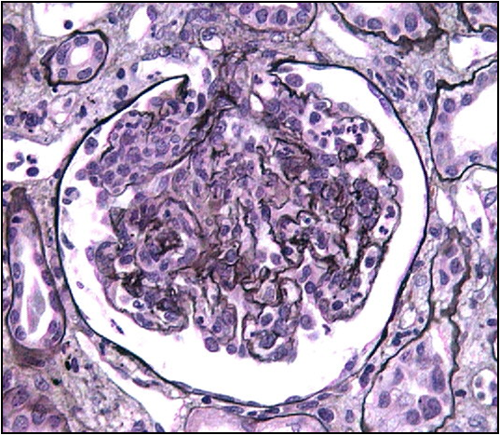
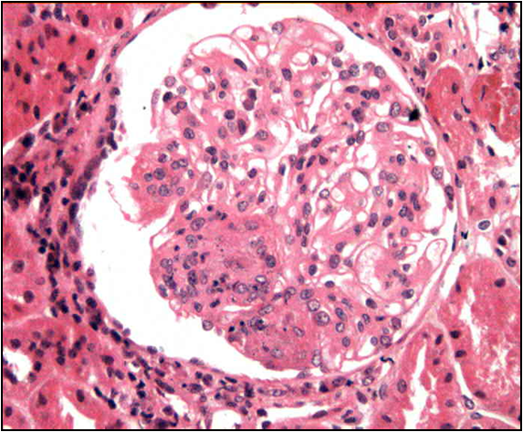
Glosario de lesiones glomerulares
Distribución de la lesión
plata
H&E
Global: afectación de todo (> 80 %) del ovillo glomerular
Segmentario: afectación de parte (< 80 %) del ovillo glomerular

Slide 3
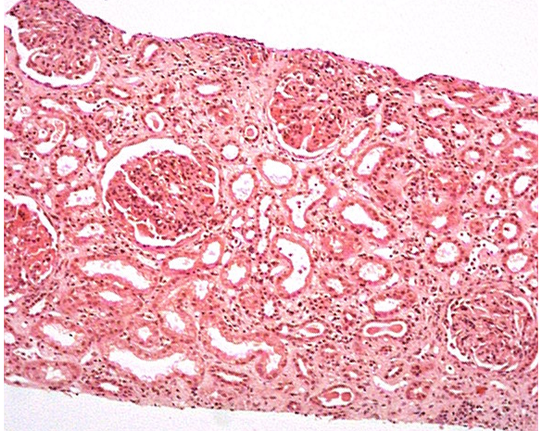
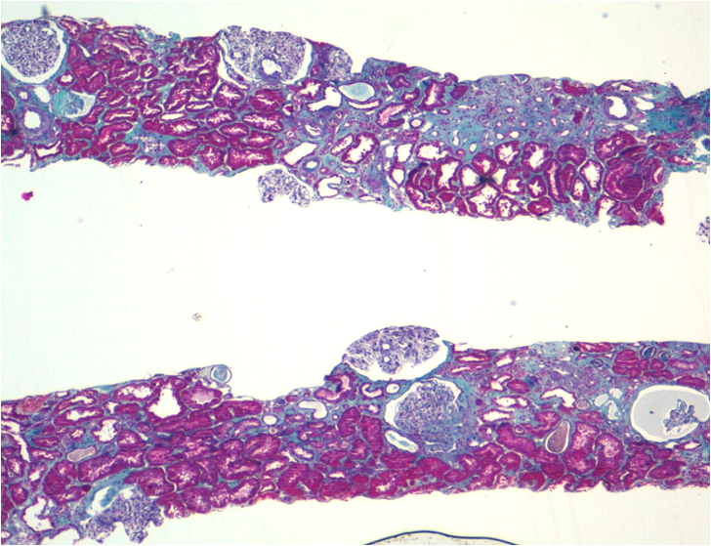

Glosario de lesiones glomerulares
Distribución de la lesión
H&E
Tricrómico
Difuso: afectación de todos los glomérulos (> 50 %).
Focal: afectación de algunos glomérulos (< 50 %).

Slide 4
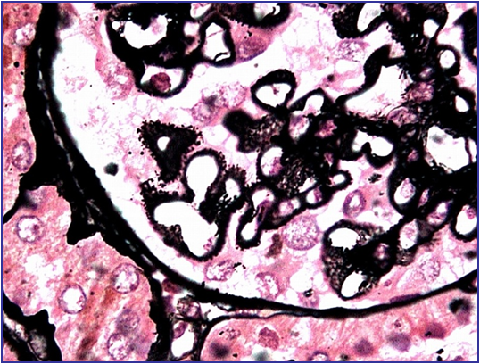
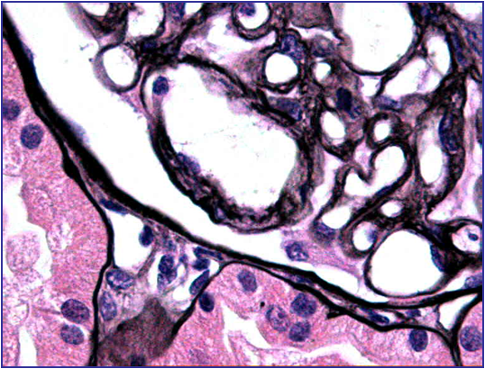
Glosario de lesiones glomerulares
Localización de la lesión
Depósitos en asa capilar
plata
plata
Subepitelial: entre la membrana basal glomerular y el podocito.
Subendotelial: entre la membrana basal glomerular y la célula endotelial.

Slide 5
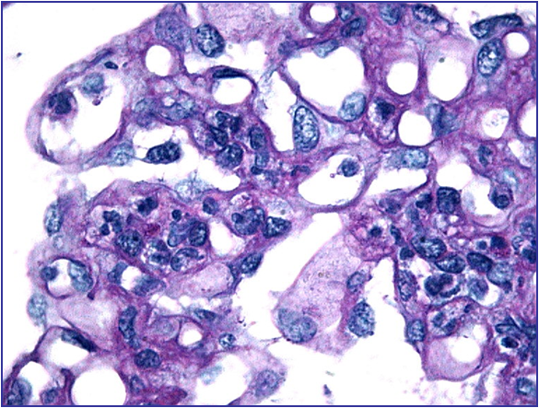
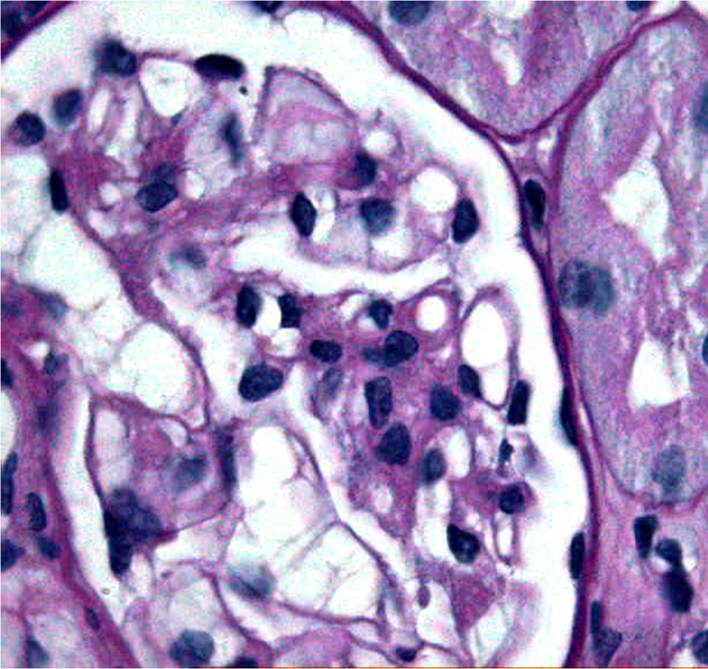
Glosario de lesiones glomerulares
Localización de la lesión
Hipercelularidad glomerular
Hipercelularidad mesangial: más de tres células en una región mesangial (en una sección de 3 µ)
PAS
PAS

Slide 6
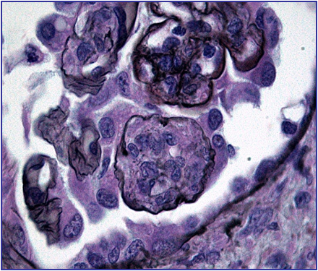
Glosario de lesiones glomerulares
Localización de la lesión
Hipercelularidad glomerular
Hipercelularidad endocapilar: Incremento del número de células dentro del capilar glomerular que provoca reducción u oclusión de la luz del capilar.
La tinción de plata tiñe la pared del capilar glomerular (de negro), que se encuentra repleto de células, de forma que no se identifica ninguna luz.
plata

Slide 7
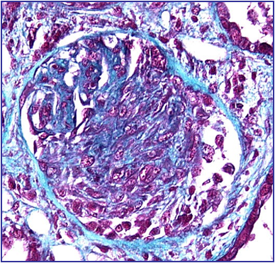
Glosario de lesiones glomerulares
Localización de la lesión
Hipercelularidad glomerular
Hipercelularidad extracapilar: incremento de células en el espacio de Bowman.
Semilunas: hipercelularidad extracapilar con > 2 capas de células afectando a más del 10 % de la circunferencia de la cápsula.
La cápsula de Bowman se tiñe de azul con el tricrómico.
El espacio urinario está ocupado por proliferación celular.
El ovillo glomerular queda comprimido.
Tricrómico

Slide 8
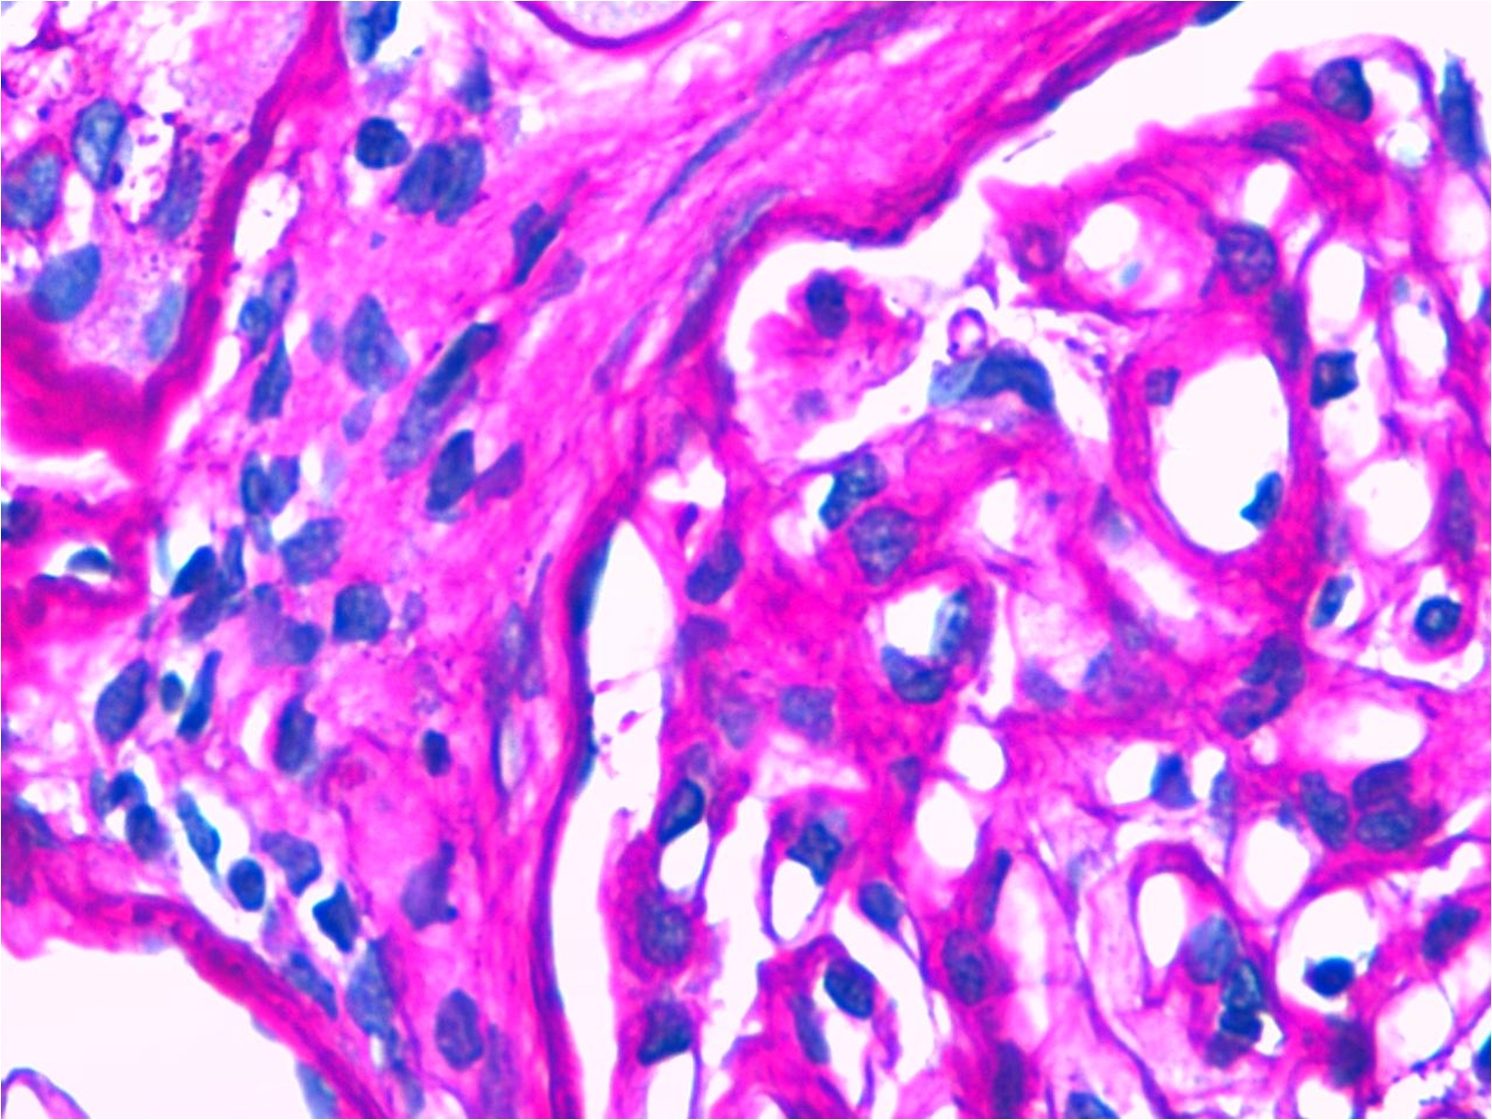
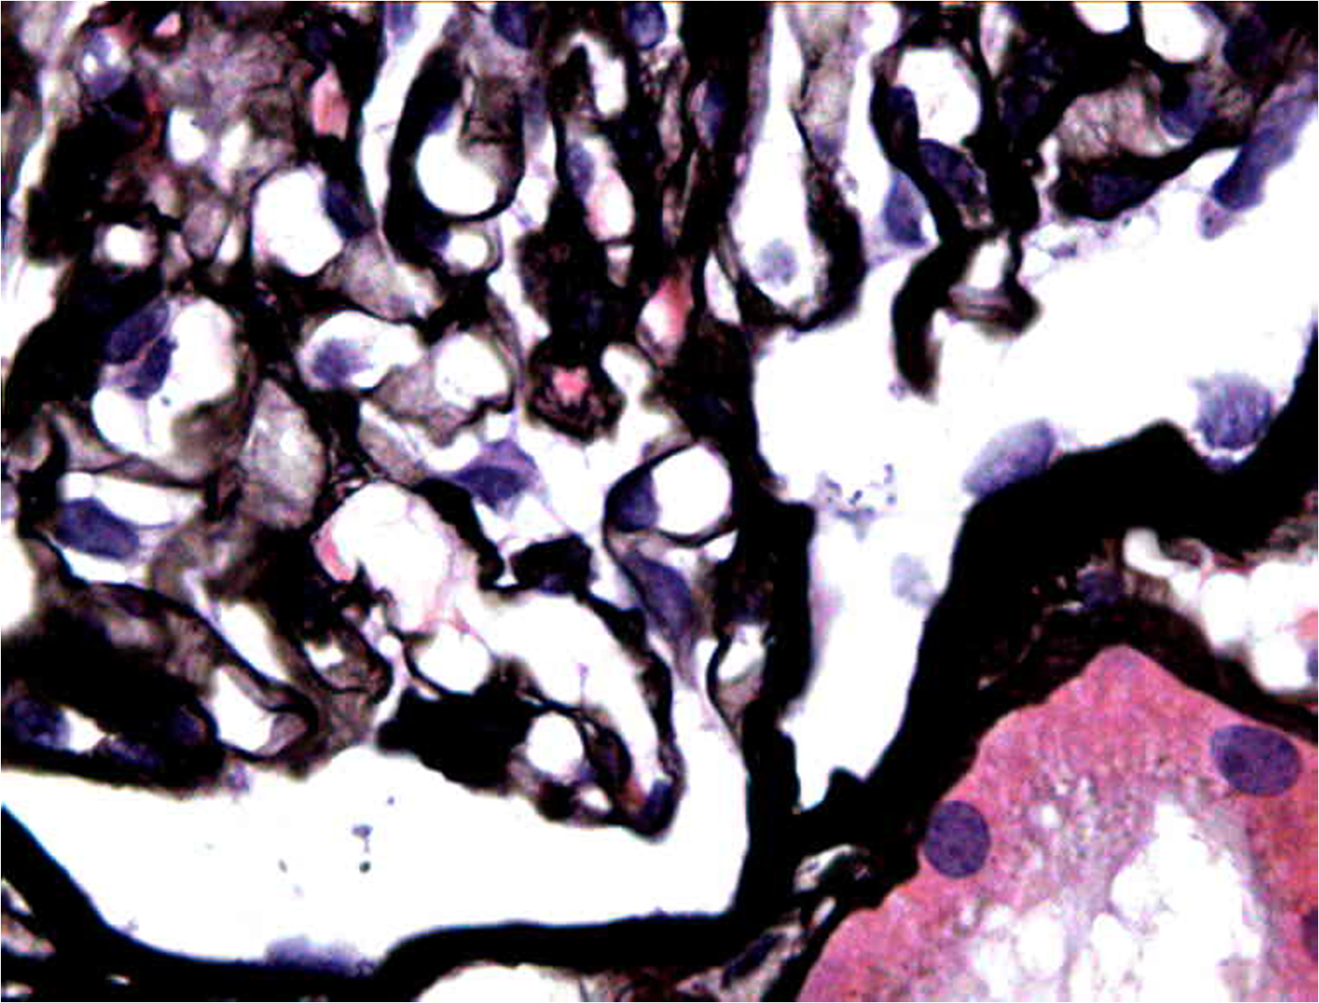
Glosario de lesiones glomerulares
Sinequia: adhesión aislada
Esclerosis del ovillo y colapso
Adhesión aislada: área de continuidad entre el ovillo y la cápsula de Bowman
PAS

Slide 9
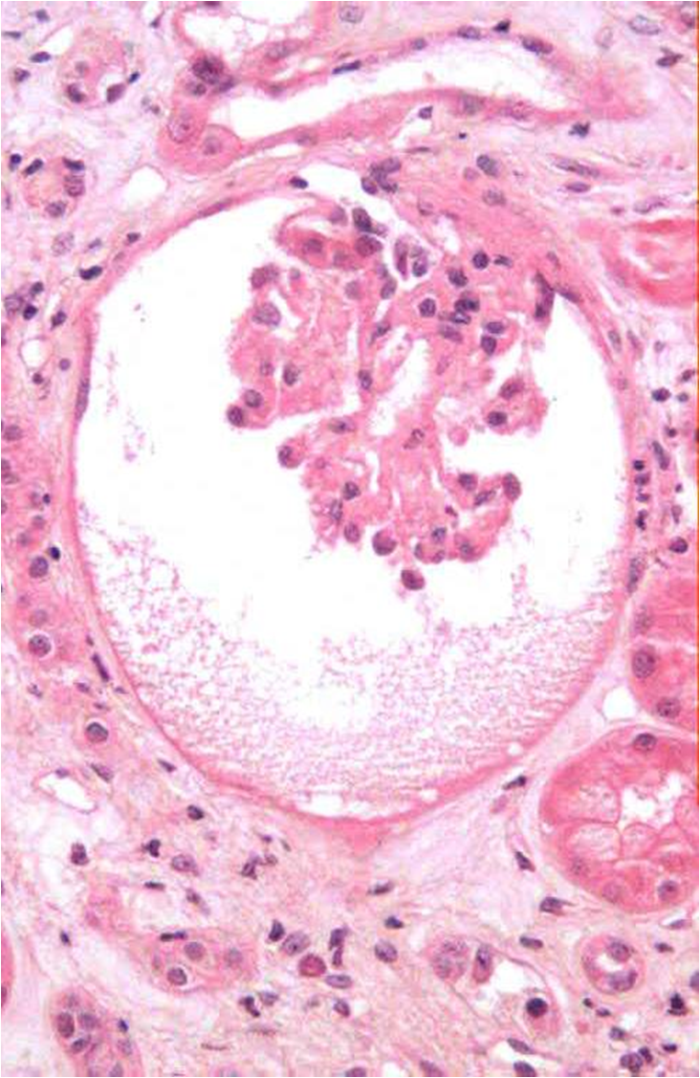
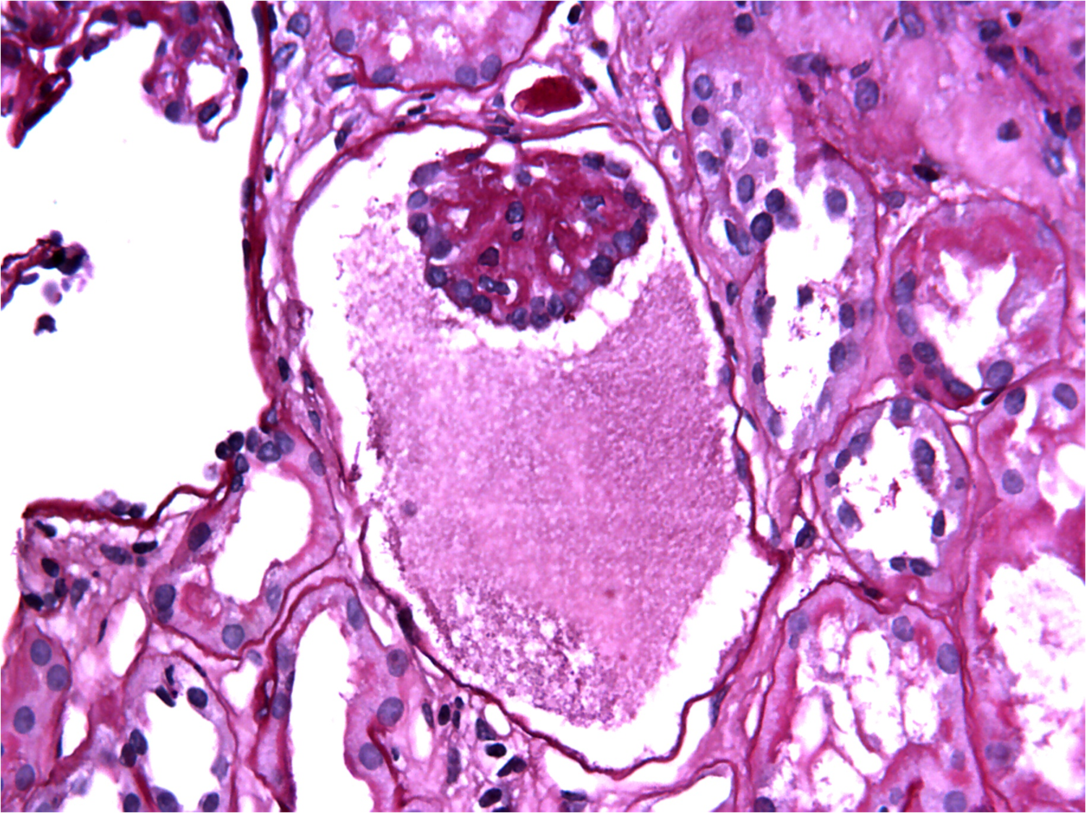
Glosario de lesiones glomerulares
Colapso capilar isquémico
Esclerosis del ovillo y colapso
El ovillo glomerular muestra afectación global con plegamientos de la pared capilar y oclusión de la luz capilar con dilatación del espacio de Bowman.
El ovillo se retrae hacia el polo vascular.
H&E

Slide 10
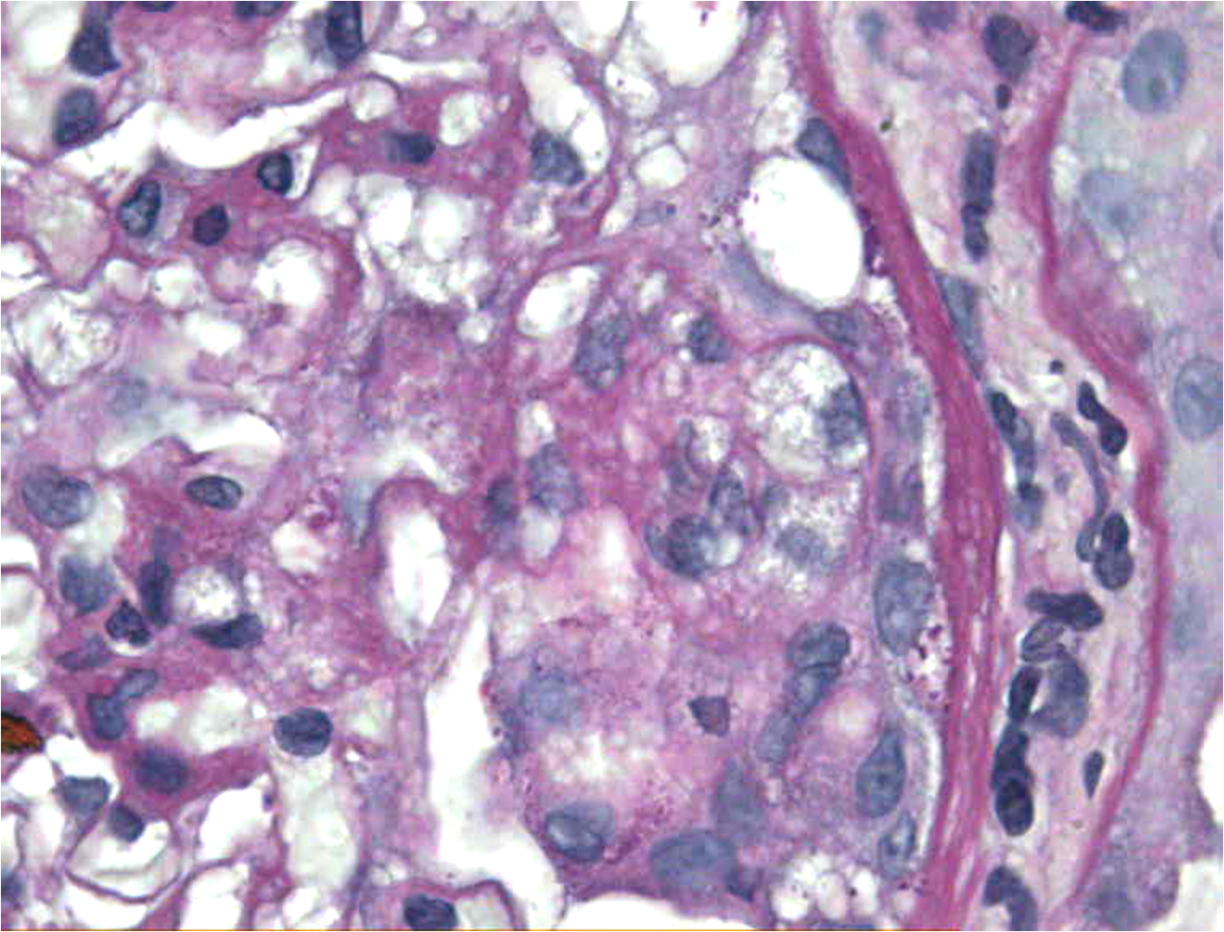
Glosario de lesiones glomerulares
Células espumosas
Esclerosis del ovillo y colapso
Presencia de célula de citoplasma vacuolado y lipídico, en una lesión de esclerosis segmentaria.
PAS

Slide 11
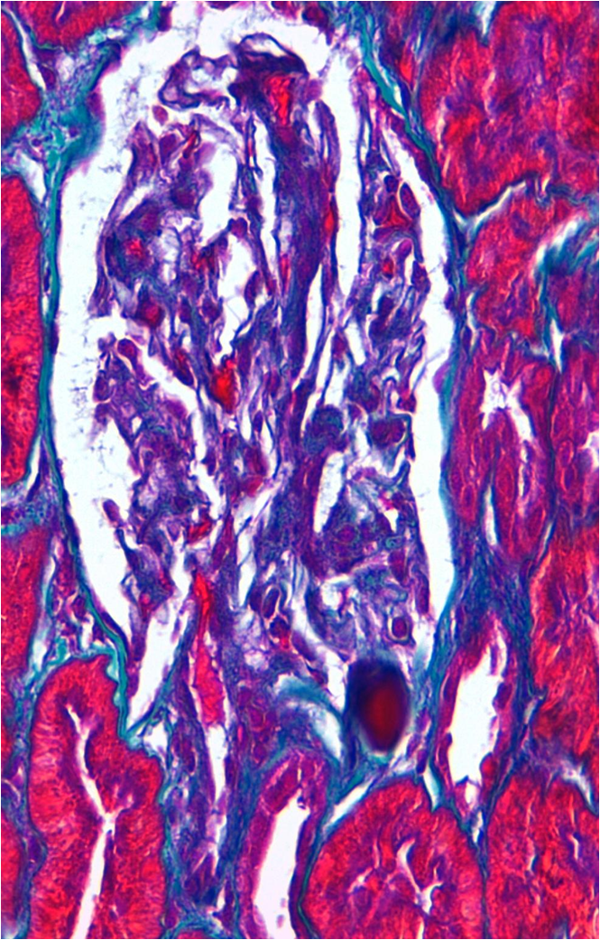
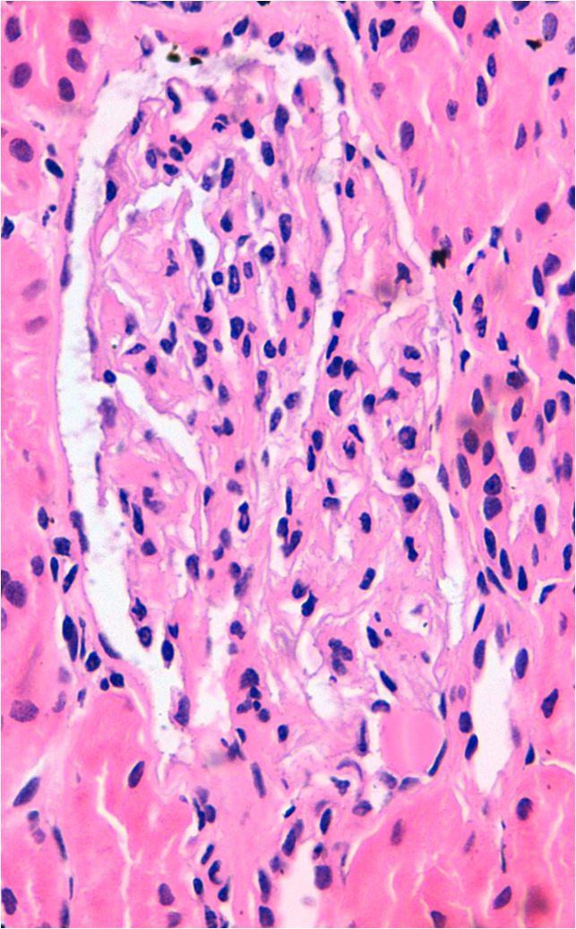
Glosario de lesiones glomerulares
Hialinosis
Esclerosis del ovillo y colapso
Tricrómico
H&E
Acumulación de material amorfo, eosinófilo, fucsinófilo con el tricrómico

Slide 12
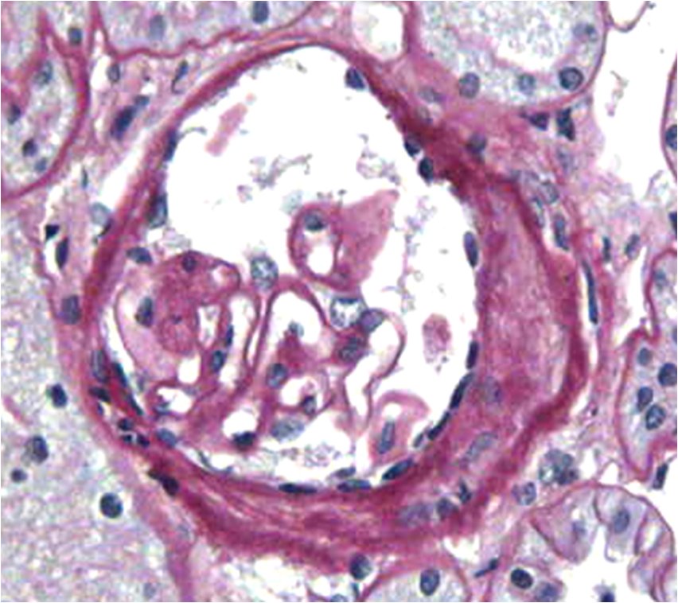
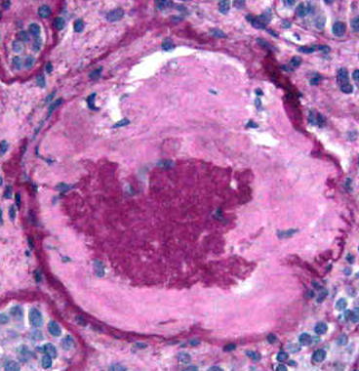
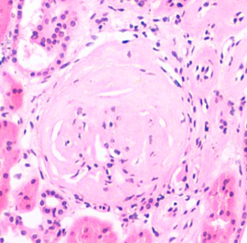
Glosario de lesiones glomerulares
Glomérulo obsolescente
Esclerosis del ovillo y colapso
espacio de Bowman colagenizado
ovillo glomerular colapsado
PAS
H&E
Colapso del ovillo glomerular con colagenización del espacio urinario.

Slide 13
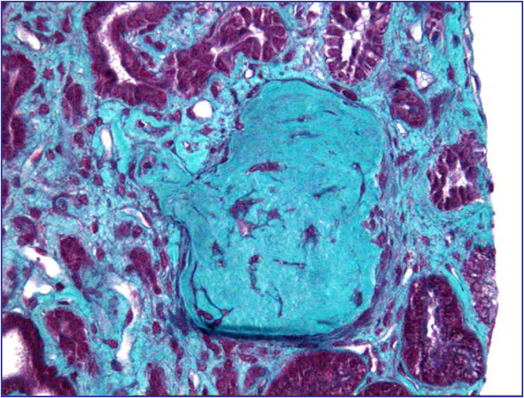
Glosario de lesiones glomerulares
Esclerosis global
Esclerosis del ovillo y colapso
Esclerosis del 100 % del ovillo.
Tricrómico

Slide 14
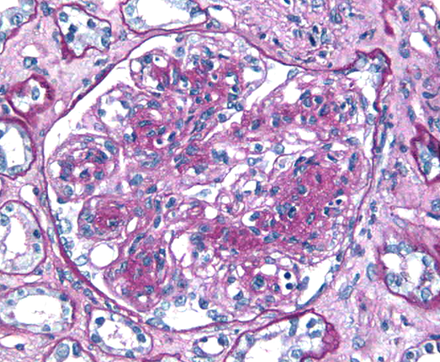
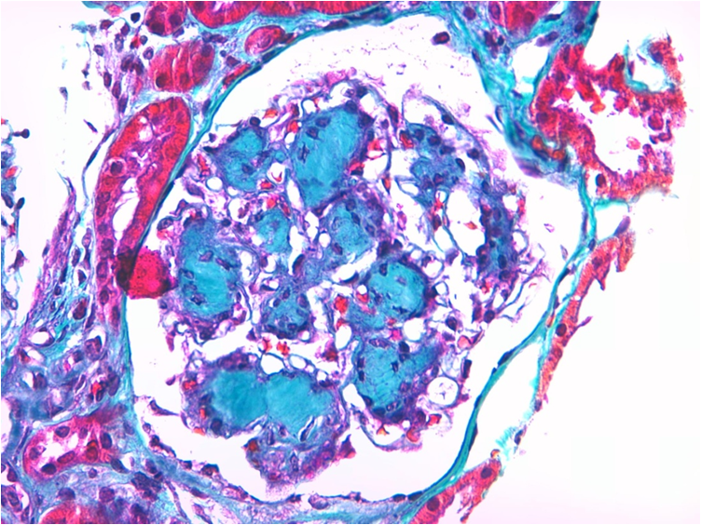
Glosario de lesiones glomerulares
Esclerosis nodular
Esclerosis del ovillo y colapso
Tricrómico
Expansión de la matriz mesangial en forma redondeada
PAS

Slide 15
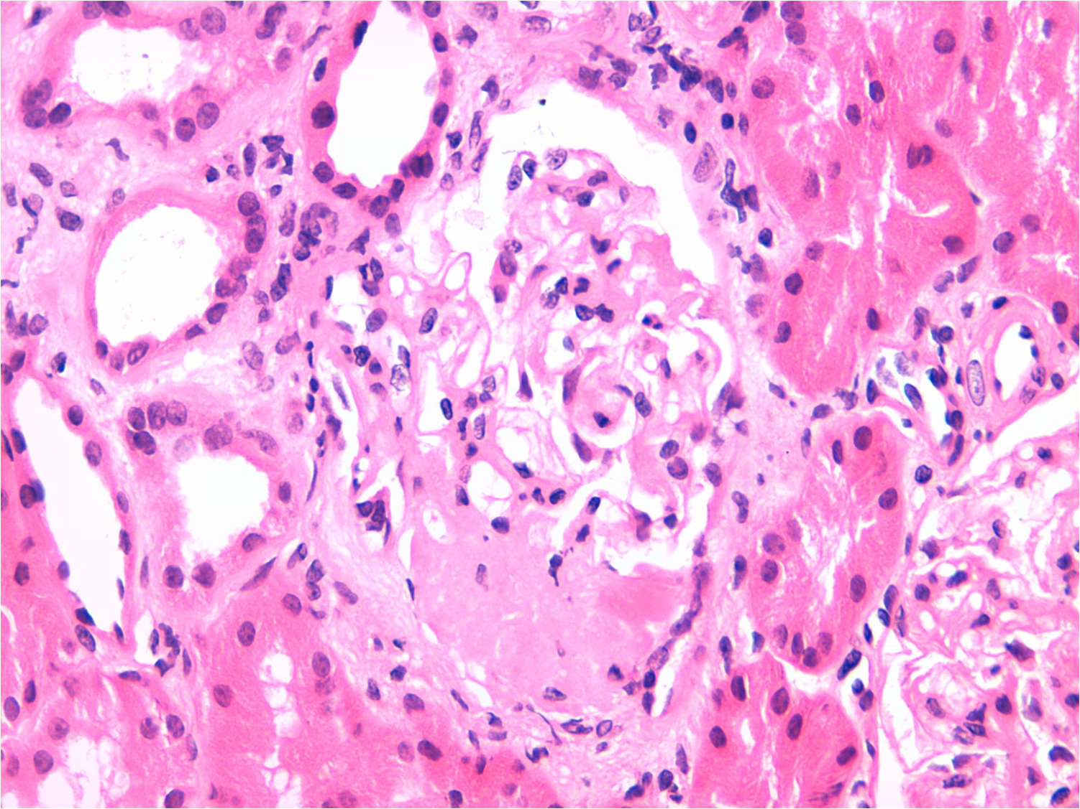
Glosario de lesiones glomerulares
Esclerosis segmentaria
Esclerosis del ovillo y colapso
Esclerosis que afecta a menos del 50 % del ovillo glomerular.
H&E

Slide 16
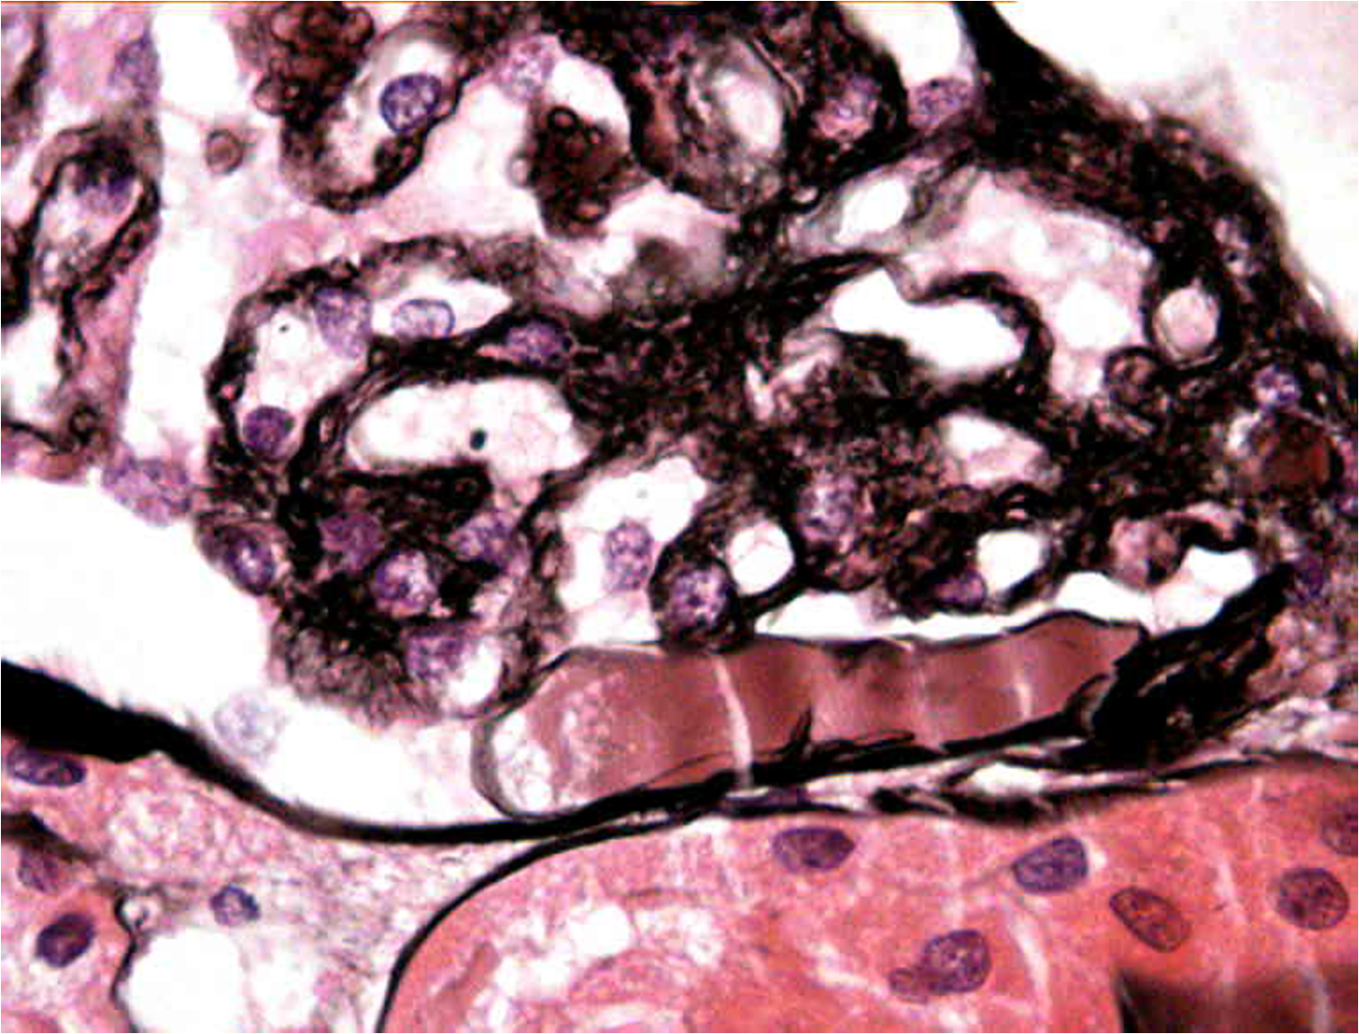
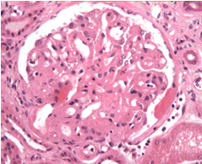
Glosario de lesiones glomerulares
Cápsula de Bowman
Gota hialina capsular
plata
Material amorfo y eosinófilo que protruye desde la cápsula de Bowman al espacio urinario. Está localizado entre la cápsula y la célula epitelial
H&E

Slide 17
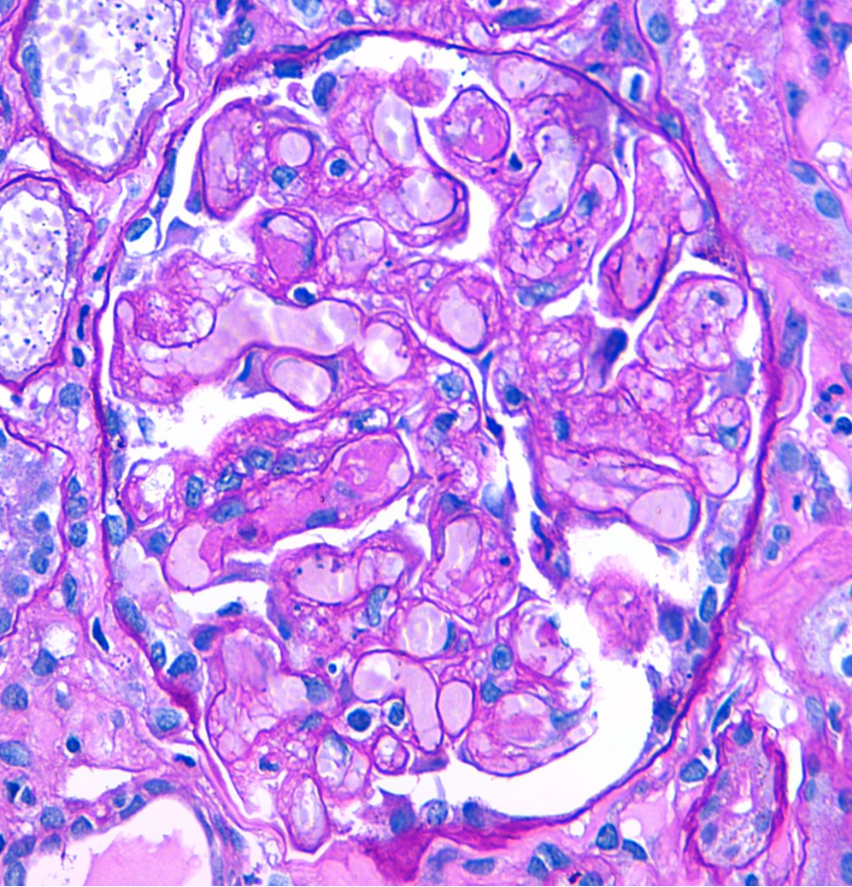
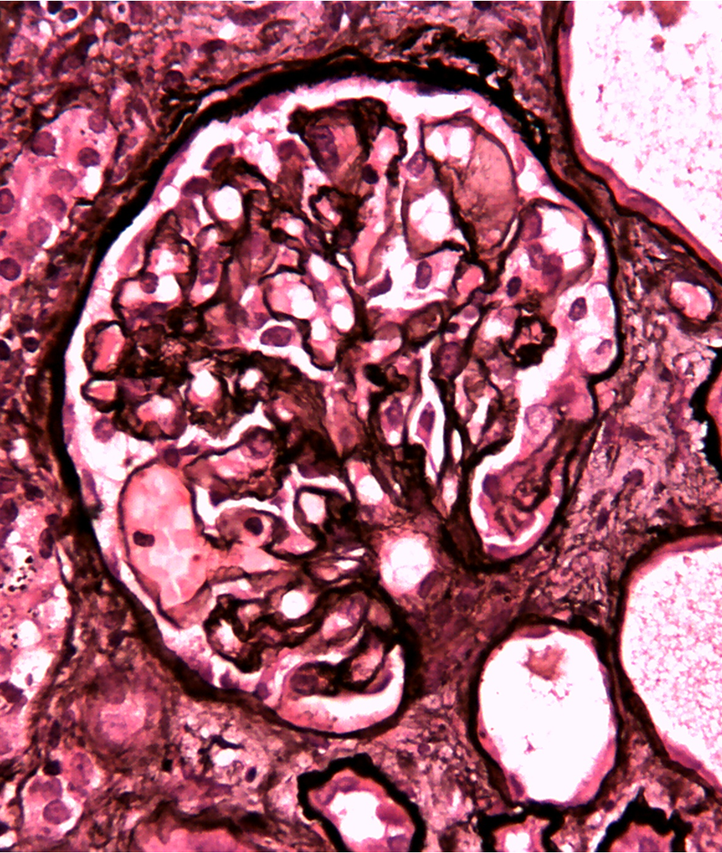
Glosario de lesiones glomerulares
Membrana basal glomerular
Microaneurisma capilar
Dilatación capilar glomerular
plata
PAS

Slide 18
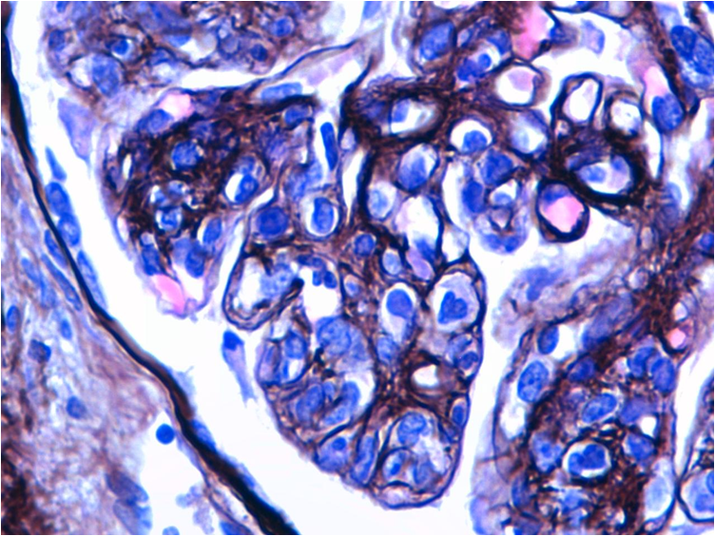
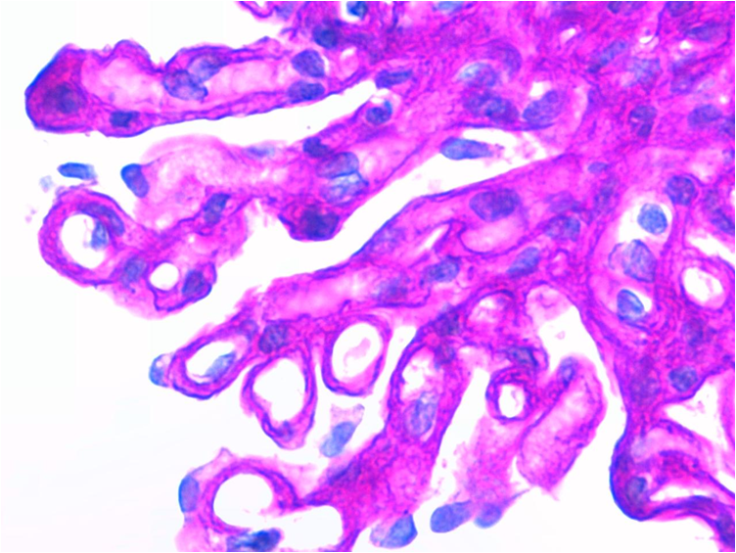
Glosario de lesiones glomerulares
Membrana basal glomerular
Duplicación membrana basal glomerular
Dos o más capas de membrana basal glomerular afectando parte o todo el capilar glomerular. Con o sin hipercelularidad endocapilar.
plata
PAS

Slide 19
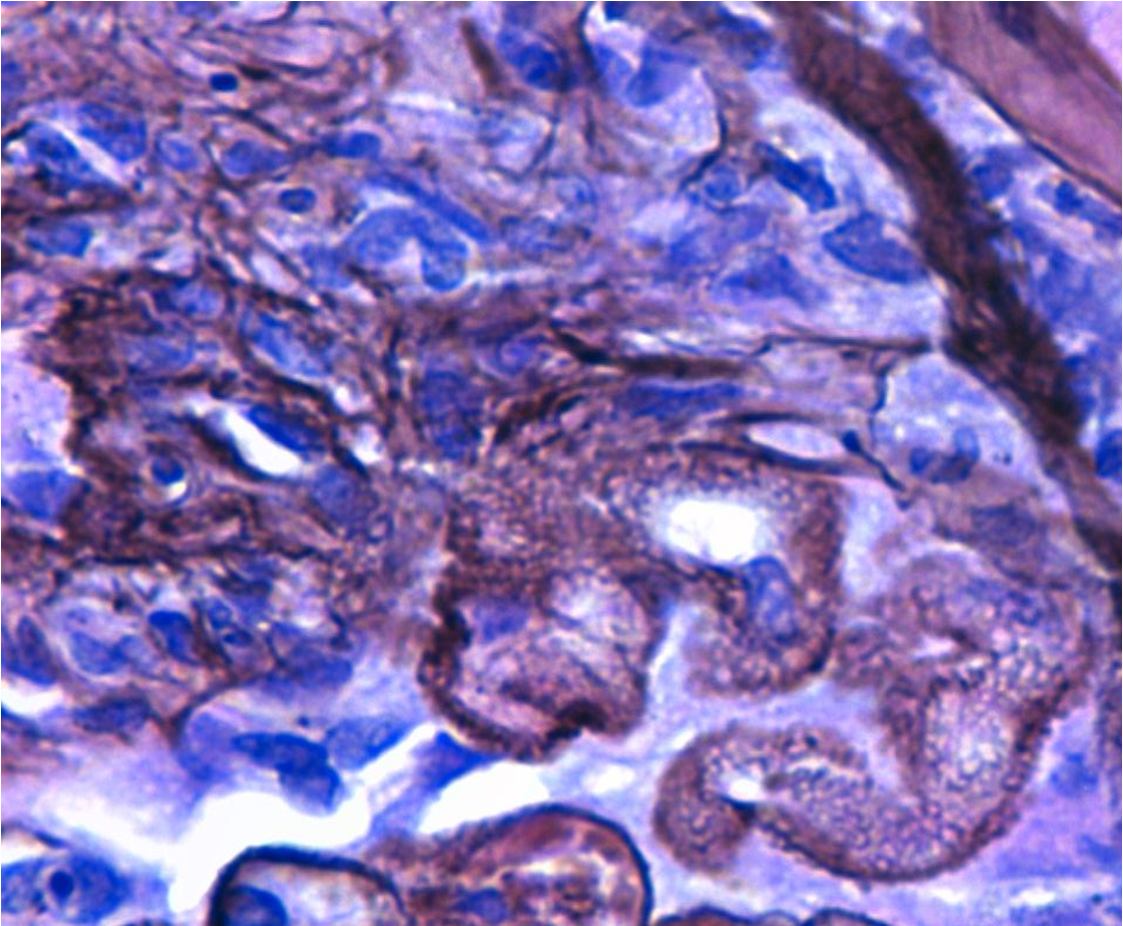
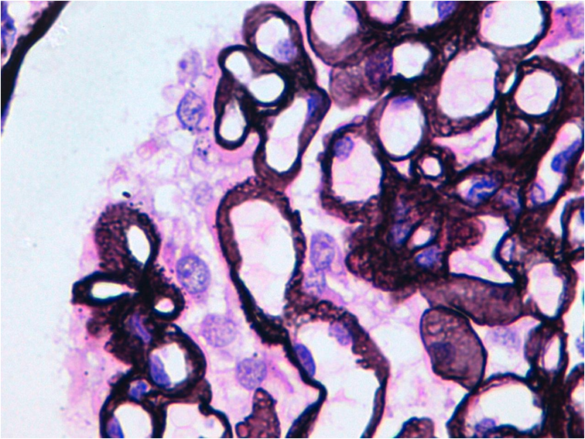
Glosario de lesiones glomerulares
Membrana basal glomerular
Patrón criboso membrana basal glomerular
Agujeros en la membrana basal glomerular.
plata
plata

Slide 20
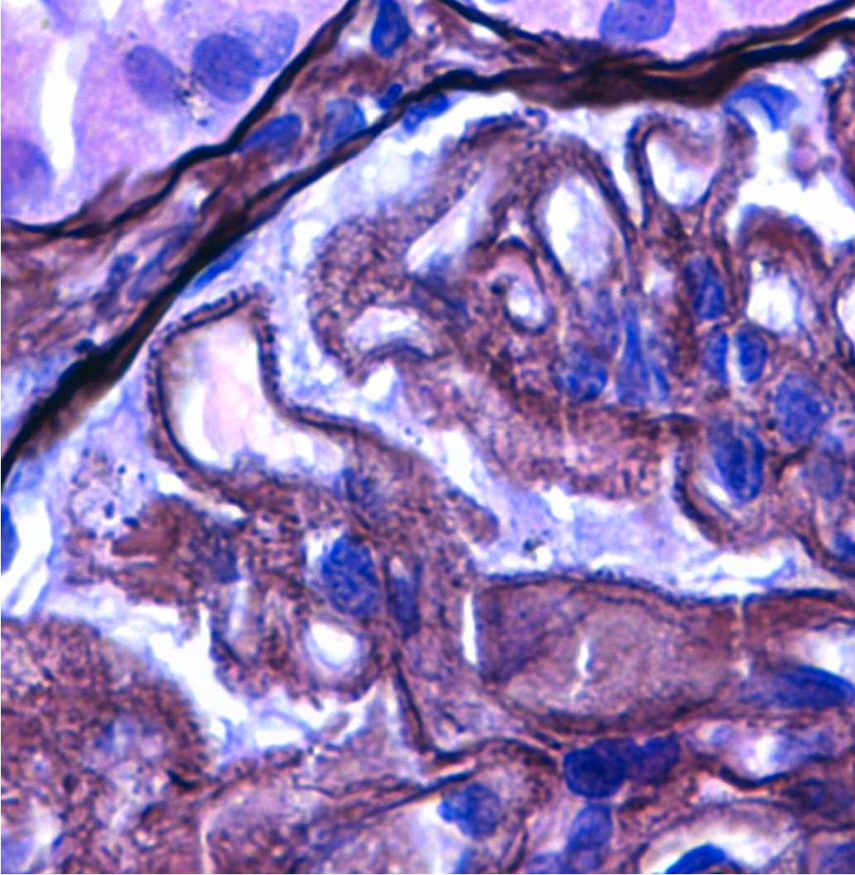
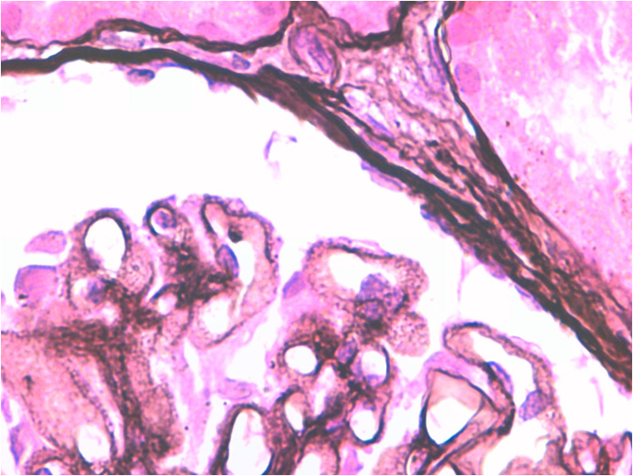
Glosario de lesiones glomerulares
Membrana basal glomerular
Espículas membrana basal glomerular
Proyecciones de matriz desde la cara externa de la membrana basal glomerular.
plata
plata

Slide 21
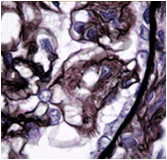
Glosario de lesiones glomerulares
Membrana basal glomerular
Espículas finas membrana basal glomerular
Proyecciones finas de matriz desde la cara externa de la membrana basal glomerular, perpendiculares, plata positivas, típicas de la amiloidosis.
plata

Slide 22
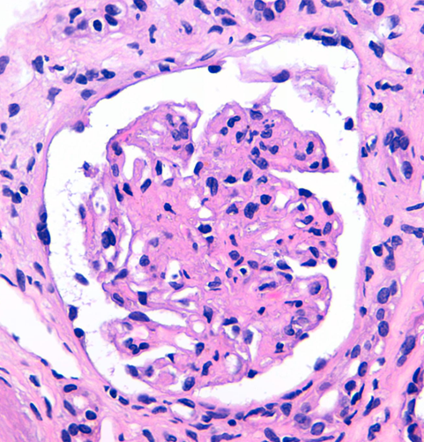
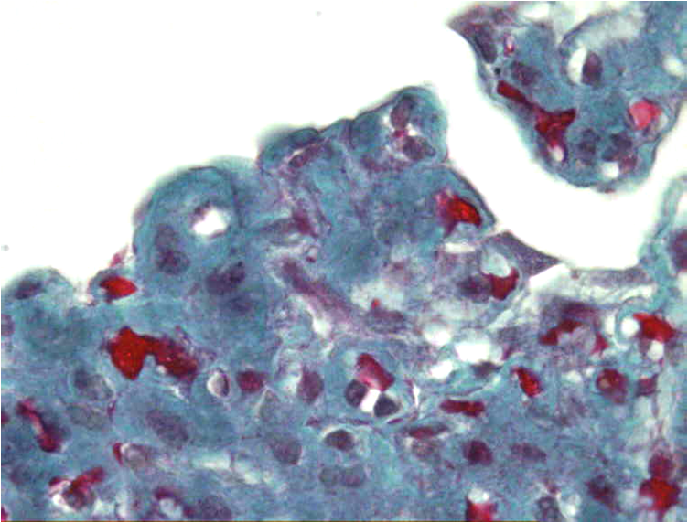
Glosario de lesiones glomerulares
Membrana basal glomerular
Engrosamiento membrana basal glomerular
Aumento del grosor de la membrana basal glomerular, debido a cualquier causa.
Tricrómico
H&E

Slide 23
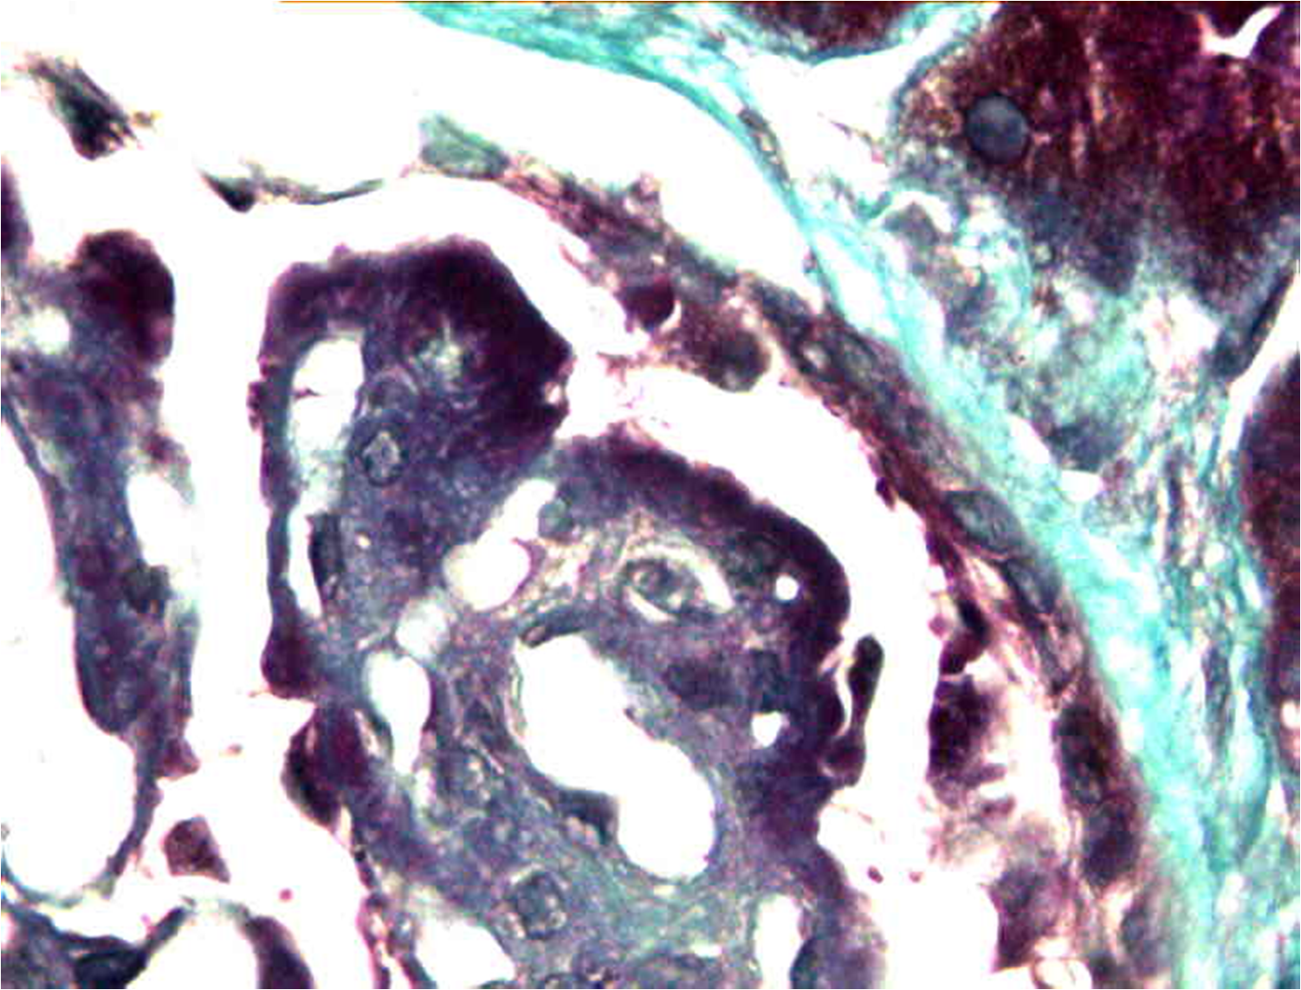
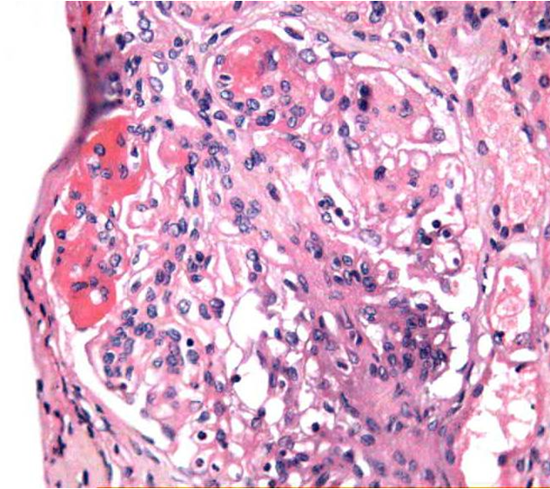
Glosario de lesiones glomerulares
Membrana basal glomerular
Asa de alambre
Grandes depósitos inmunes subendoteliales.
Tricrómico
H&E

Slide 24
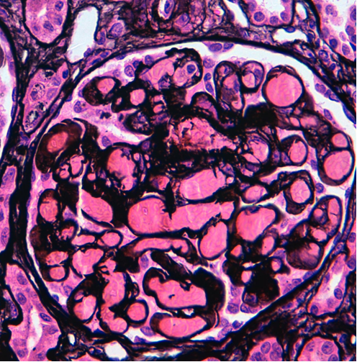
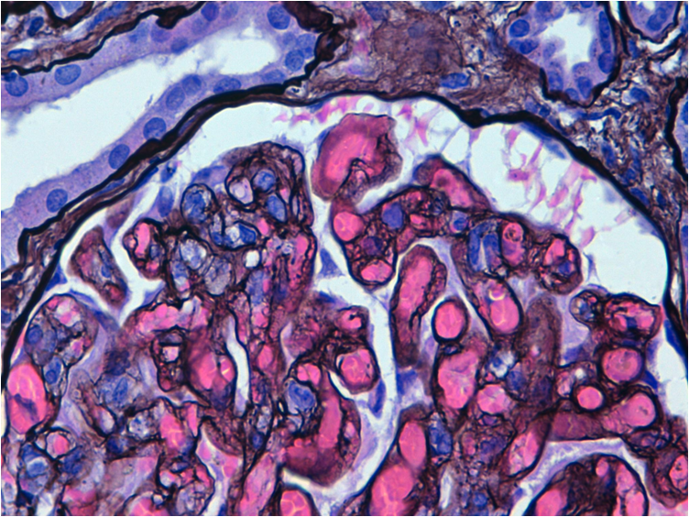
Glosario de lesiones glomerulares
Lesiones mesangiales y endocapilares
Congestión glomerular
Distensión glomerular global de los capilares glomerulares con hematíes intraluminales.
plata
plata
plata

Slide 25
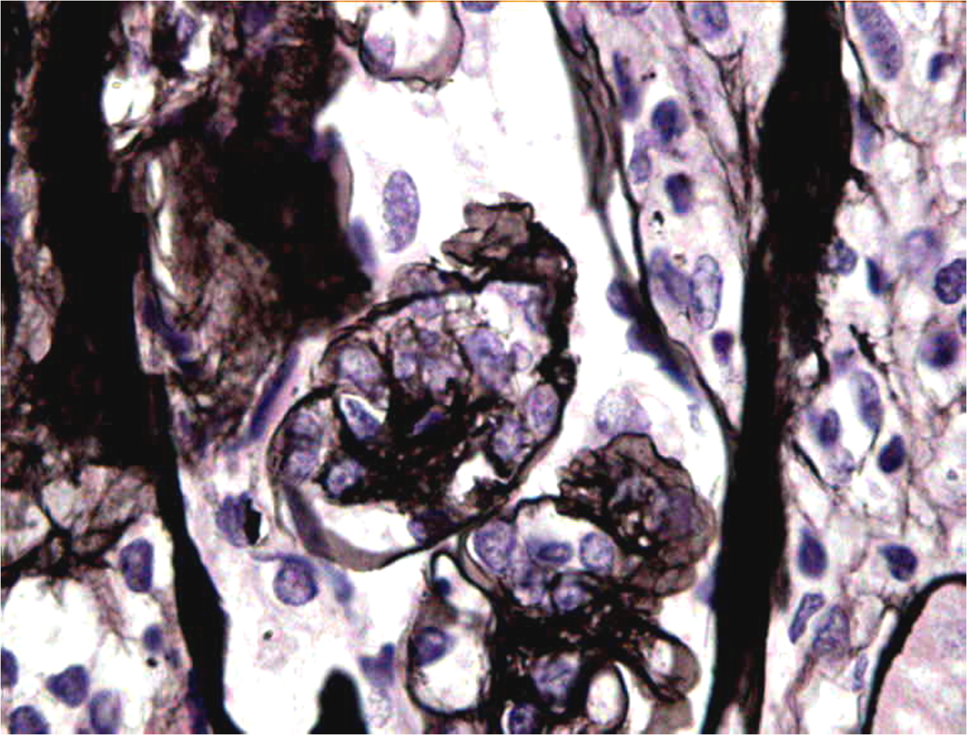
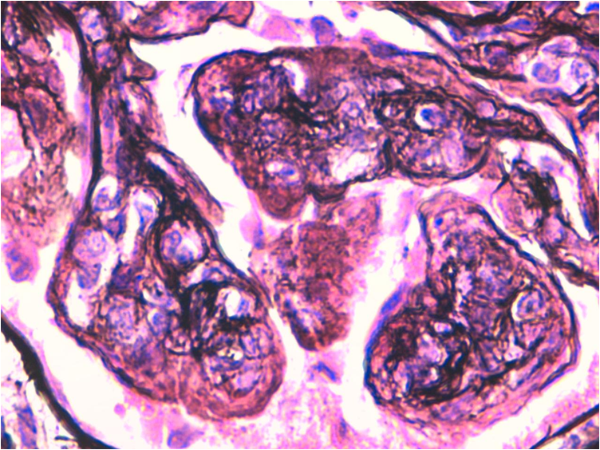
Glosario de lesiones glomerulares
Lesiones mesangiales y endocapilares
Hipercelularidad endocapilar
Incremento del número de células en el interior de los capilares glomerulares causando oclusión total o parcial de la luz capilar.
plata
plata

Slide 26
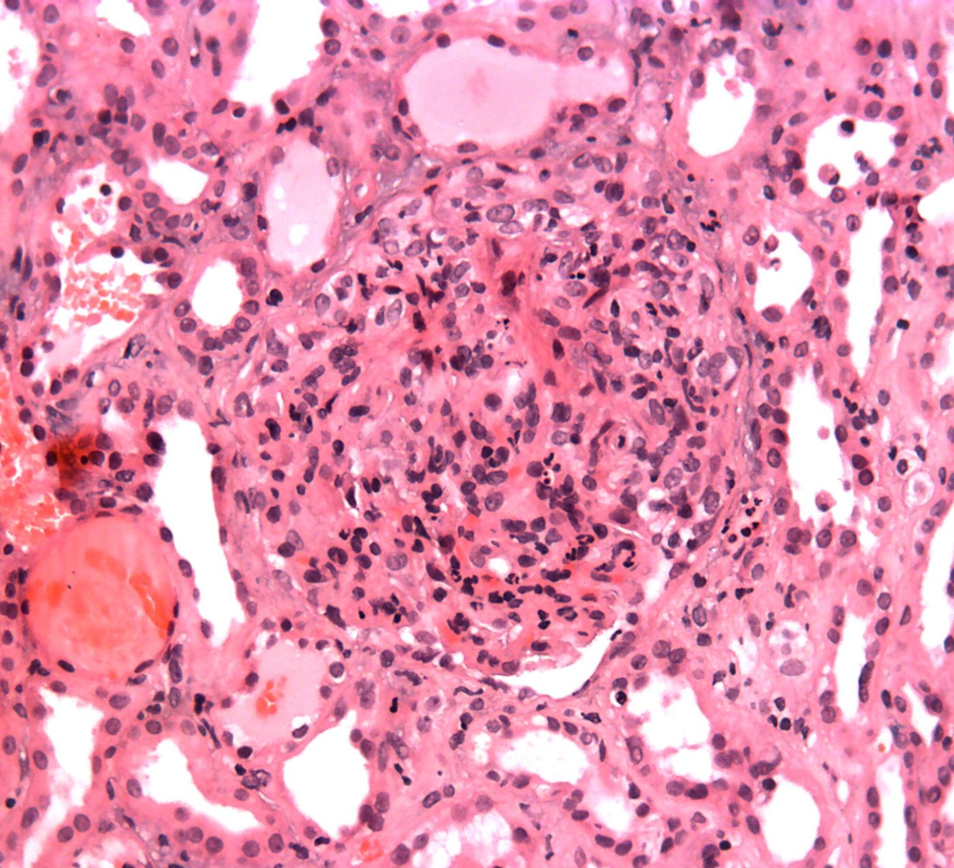
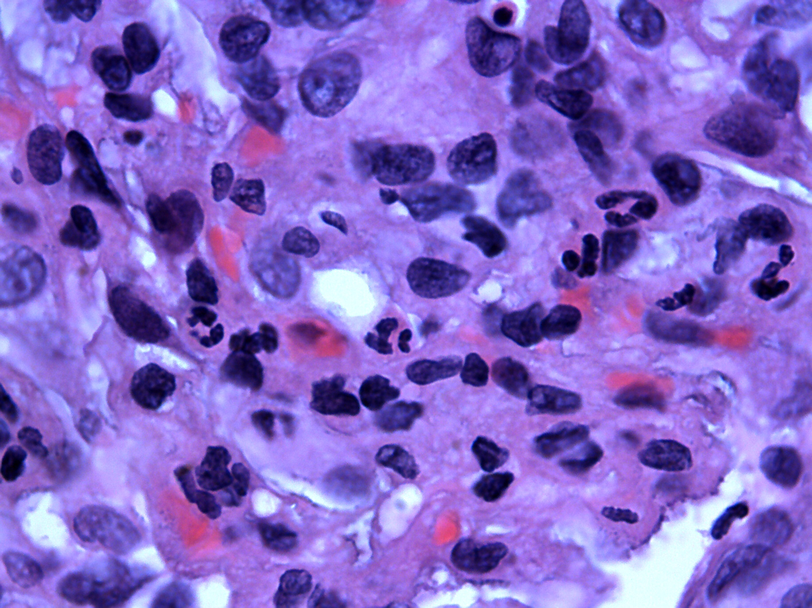
Glosario de lesiones glomerulares
Lesiones mesangiales y endocapilares
Hipercelularidad endocapilar exudativa
Hipercelularidad endocapilar con abundantes leucocitos polimorfonucleares.
H&E
H&E

Slide 27
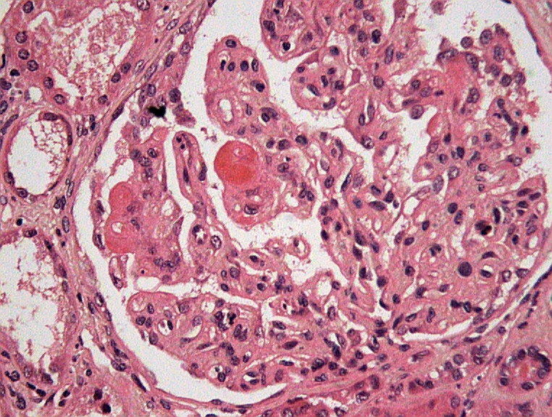
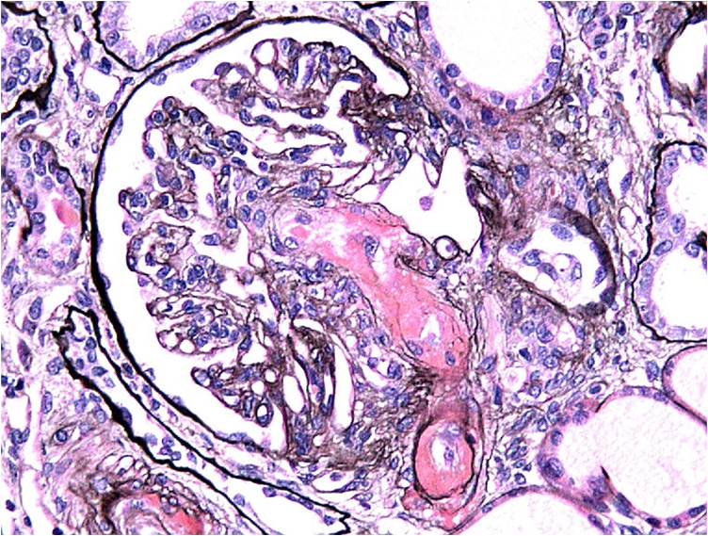
Glosario de lesiones glomerulares
Lesiones mesangiales y endocapilares
Trombo
Agregados celulares en la luz capilar conteniendo fibrina y plaquetas, con o sin elementos celulares atrapados.
plata
plata
H&E

Slide 28
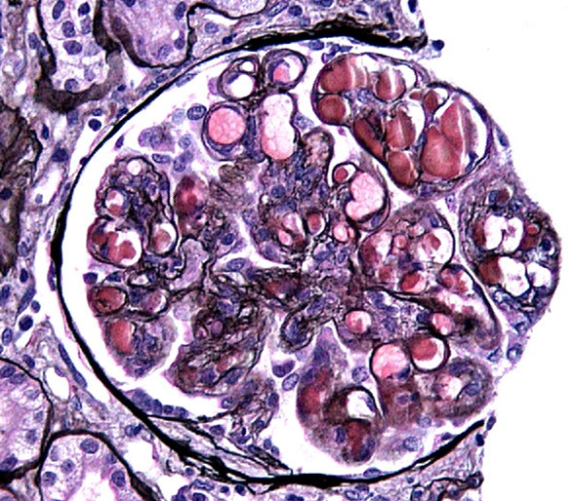
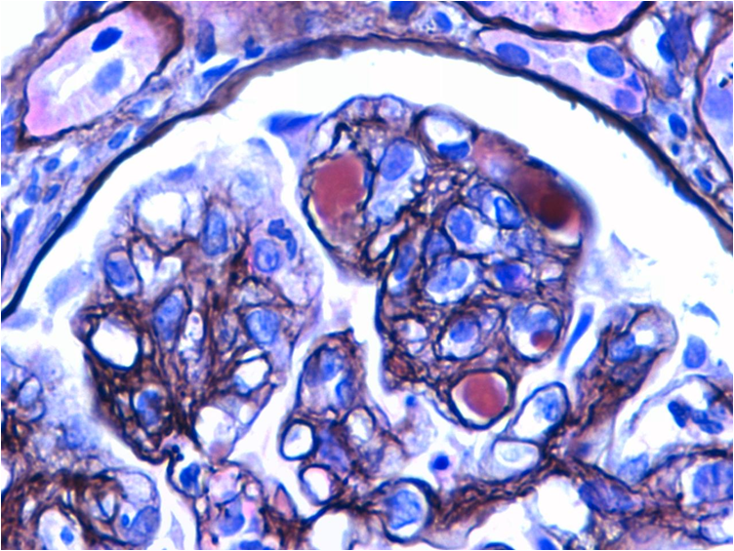
Glosario de lesiones glomerulares
Lesiones mesangiales y endocapilares
Pseudotrombos hialinos
Material eosinófilo y amorfo intracapilar compuesto por depósitos inmunes.
plata
plata

Slide 29
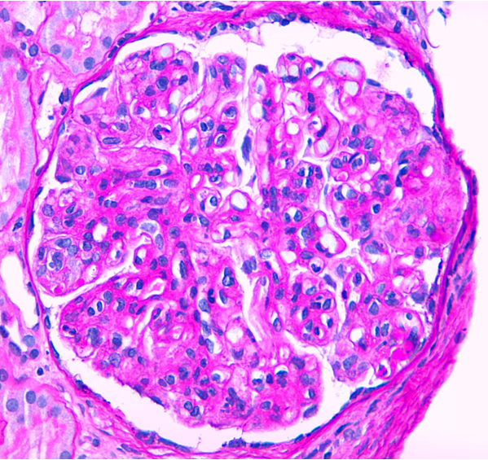

Glosario de lesiones glomerulares
Lesiones mesangiales y endocapilares
Patrón membranoproliferativo
Engrosamiento del capilar glomerular global con hipercelularidad mesangial con o sin hipercelularidad endocapilar y acentuación del patrón lobular.
tricrómico
PAS

Slide 30


Glosario de lesiones glomerulares
Lesiones mesangiales y endocapilares
Hipercelularidad mesangial
Más de 3 núcleos rodeados por matriz en una o más áreas mesangiales, excluyendo la región perihiliar.
PAS
PAS

Slide 31


Glosario de lesiones glomerulares
Lesiones mesangiales y endocapilares
Expansión mesangial
Aumento de la matriz mesangial extracelular.
plata
H&E

Slide 32


Glosario de lesiones glomerulares
Lesiones mesangiales y endocapilares
Mesangiolisis
Disolución parcial o completa de la matriz mesangial.
H&E
PAS

Slide 33

Glosario de lesiones glomerulares
Lesiones necrosantes y extracapilares
Semiluna celular
Proliferación extracapilar de más de 2 capas celulares afectando más del 10 % de la circunferencia capsular, compuesto por más del 75 % de células (con o sin fibrina) y menos del 25 % de matriz fibrosa
PAS

Slide 34

Glosario de lesiones glomerulares
Lesiones necrosantes y extracapilares
Semiluna fibrocelular
Proliferación extracapilar de más de 2 capas celulares afectando más del 10 % de la circunferencia capsular, compuesto por del 25-75 % de células (a) (con o sin fibrina) y el resto de matriz fibrosa (b).
a
b
PAS

Slide 35


Glosario de lesiones glomerulares
Lesiones necrosantes y extracapilares
Semiluna fibrosa
Fibrosis extracapilar compuesto por más del 75 % de matriz y menos del 25 % de células, afectando más del 10 % de la circunferencia capsular.
PAS
PAS

Slide 36


Glosario de lesiones glomerulares
Lesiones necrosantes y extracapilares
Pseudosemiluna
Hiperplasia epitelial visceral, con acúmulo en el espacio urinario.
plata
plata

Slide 37


Glosario de lesiones glomerulares
Lesiones necrosantes y extracapilares
Necrosis fibrinoide
Disrupción de la membrana basal glomerular con depósito de fibrina.
plata
H&E

